Slide 1
Eduards Blumbergs (sf30012)
VAKCINĀCIJAS SERTIFIKĀTU MOBILO LIETOTŅU DROŠĪBAS NOVĒRTĒŠANA
Maģistra darbs ∙ 2022 ∙ Darba vadītājs: Dr. dat. Pēteris Paikens

Slide 2

Aktualitāte
Android un iOS lietotņu veikalos pieejamas daudzas dažādas COVID-19 vakcinācijas sertifikātu mobilās lietotnes, tomēr nav izdarīts pētījums par šādu Latvijā izplatīto lietotņu kiberapdraudējumu un tehnisko drošības līmeni.
Lai pārliecinātos, vai drošība nav kompromitēta, un atklātu ievainojamības, nepieciešama vakcinācijas sertifikātu mobilo lietotņu draudu modelēšana un tehniskā drošības pārbaude.

Slide 3
Maģistra darba mērķis
Detalizēti izpētīt mobilo lietotņu tehniskās drošības prasības un aprobēt Latvijā populāru vakcinācijas sertifikātu lietotņu drošības līmeni, kā arī konstatēt iespējamās programmatūras ievainojamības.
Darba uzdevumi
Izpētīt, analizēt un apkopot informāciju par mobilajām lietotnēm un to potenciālajām ievainojamībām.
Izanalizēt tīmeklī pieejamo izlūkošanas informāciju par COVID-19 vakcinācijas sertifikātu kvadrātkodu mobilajām lietotnēm.
Izveidot vakcinācijas sertifikātu lietotnes potenciālo draudu modeli.
Apkopot Latvijā izplatītāko COVID-19 vakcinācijas sertifikātu mobilo lietotņu sarakstu.
Veikt tehnisko drošības pārbaudi un izanalizēt potenciālos draudus Latvijā izplatītākajās COVID-19 vakcinācijas sertifikātu mobilajās lietotnēs.
Notes:
Datu vākšanas un apstrādes metodes:
Literatūras izpēte.
Modelēšana.
Eksperiments.
Analīze.
Pētījuma norise:
15.11.2021. – 23.05.2022.

Slide 4
Ierobežojumi
Apskatītas Latvijā populāras mobilās lietotnes, kas apstrādā Eiropas digitālo COVID-19 sertifikātu.
Uzrunātie izstrādātāji un uzturētāji neautorizēja pilnvērtīgu ielaušanās testēšanu un nesniedza piekļuvi iekšējai informācijai, tāpēc modelētos draudus var uzskatīt tikai par teorētiskiem.
Aizmugursistēmu API un lietotņu saskarņu darbība ir apskatīta mērā, kas nerada nelabvēlīgu ietekmi uz sistēmām, jo piekļuve iekšējiem resursiem nebija autorizēta.
Aplūkota ir datu aizsardzības perspektīva, nevis pašu vakcinācijas sertifikātu ģenerēšana.
Lietotņu ievainojamības aplūkotas tikai no melnās kastes testēšanas principa, neveicot pirmkoda kvalitātes analīzi.
Notes:
Pilnvērtīgai iespējamā riska draudu un rīcības ieteikumu novērtēšanai ir nepieciešams plašāks priekšstats par izveidoto risinājumu (infrastruktūru, plānotajām funkcijām, kā arī pieņemamā riska līmeni).

Slide 5

Nozīmīgākie mobilo lietotņu drošības draudi
1. Neatbilstoša platformas lietošana (funkcijas izmantošana)
2. Nedroša datu glabāšana (datu iegūšana no ierīces)
3. Nedroša saziņa (nešifrēti dati, neuzticams datortīkls)
4. Nedroša autentifikācija (rekvizītu zādzība vai apiešana)
5. Neatbilstoša šifrēšana (piekļūšana šifrētiem datiem)
6. Nedroša autorizācija (autorizācijas apiešana)
7. Nekvalitatīvs kods (nepietiekama vērtību validācija)
8. Koda sagrozīšana (lietotnes modificēšana)
9. Reversā inženierija (lietotnes analizēšana ar rīkiem)
10. Nezināma funkcionalitāte (apdraudējums no slēptas funkcionalitātes)
Notes:
Ievērojamākā lietotņu drošības un aizsardzības pētnieku organizācija globālā mērogā ir OWASP (Open Web Application Security Project), kas veido lietotņu drošības metodoloģiju un dokumentāciju. Organizācija ir apkopojusi aktuālo pasaulē nozīmīgāko mobilo drošības ievainojamības risku sarakstu OWASP: Top 10 Mobile Application Security Risks.

Slide 6


Testēšanas standarti un prasības
OWASP ir izstrādājis un regulāri papildina Mobilo ievainojamību risku apkopojumu standartu (MASVS), kas nosaka mobilo lietotņu drošības testēšanas scenāriju pamatprasības, un Mobilo lietotņu drošības testēšanas gidu (MSTG), kas detalizēti apraksta MASVS tehniskos procesus un rīkus.
Vakcinācijas sertifikātu mobilās lietotnes
Vakcinācijas sertifikātu mobilās lietotnes izmanto, lai uzglabātu un pārbaudītu vakcinācijas sertifikātu kvadrātkodus. Tās no centralizēta servera regulāri iegūst informāciju par sertifikāta derīguma statusu.
Notes:
MSTG - 703 lpp. pārbaudes paņēmienu dokumentācija.
MASVS - pārbaudes kontroles sadalītas pēc jomas un drošības līmeņa atbilstības.

Slide 7
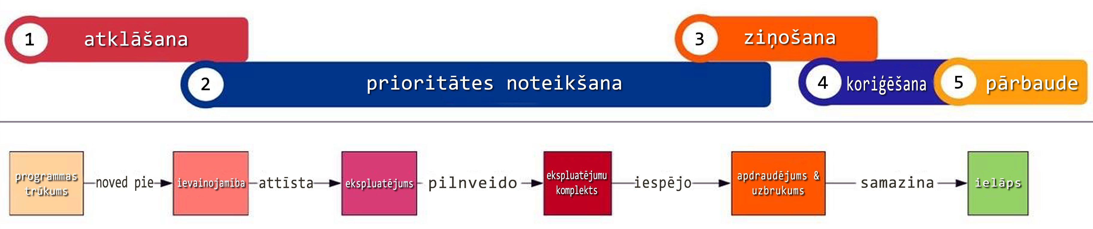
Programmatūras trūkumi un ievainojamības
Izplatītāko programmatūras trūkumu saraksts CWE (Common Weakness Enumeration).
Brīvs un atvērts industrijas standarts — CVSS punktu sistēma (Common Vulnerability Scoring System) izplatītāko ievainojamību nopietnības izvērtēšanai ļauj prioritizēt resursus problēmu novēršanai.
Avots: European Network and Information Security Agency
Notes:
CWE trūkumi un CVS ievainojamības – riska nopietnības līmenis

Slide 8

Pētījuma rezultāti
Latvijā populārāko vakcinācijas sertifikātu mobilo lietotņu apkopojums
Draudu modelis
Tehniskās drošības pārbaudes rezultāti
Notes:
Pētījuma rezultāti darbā ir izklāstīti vairākās nodaļās.

Slide 9
Latvijā populārāko vakcinācijas sertifikātu mobilo lietotņu apkopojums
Autors uzstādīja 20 dažādu valstu lietotnes un pārliecinājās par to atbilstību Eiropas vakcinācijas sertifikāta atbalstam.
Izmantojot Appmagic vietni, autors atlasīja populārākās lietotnes, kas pieejamas gan Android, gan iOS platformā.
Sarakstā iekļauta arī oficiālā Latvijā izveidotā lietotne Covid19Verify.
Avots: https://appmagic.rocks
Notes:
Statistika ierobežojumu laikā (2021./22. g. ziemā).

Slide 10






















Galvenie punkti:
A: piegādes ķēdes uzbrukumi, pikšķerēšana.
B: datu noplūde no testa vides vai infrastruktūras.
C: uzbrukumi uzlauztu ierīču lietotājiem.
D: izstrādātāja radīts apdraudējums, nomelnošanas kampaņas.
E: sensitīvu datu noplūde, izmainīšana.
F: lietotnes loģikas izmainīšana, datu vākšana no ierīces.
G: datu pārtveršana, izmainīšana, 3.puses bibliotēkas kompromitēšana.
H: infrastruktūras pārņemšana, kompromitējot priviliģētu lietotāju, pikšķerēšana.
I: datu pārtveršana un noplūde no API saskarnes, datu integritātes ietekmēšana no API ievainojamības.
Draudu modelis
Vakcinācijas sertifikātu mobilo lietotņu potenciālās ievainojamības, draudi un uzbrukuma vektori
A
vāja aizsardzība?
viltošana
B
viltotā izvietošana
Izstrādātāji
Izstrādes vide
Lietotņu veikali
viltošana
C
D
E
F
Lietotāji
Datu apmaiņa
G
pārtveršana
H
I
Autora zīmējums
Administratori
API saskarne
Notes:
Posmi:
Prasību un situācijas analīze
Dokumentu pārskatīšana
Risku identificēšana
Ievainojamību meklēšana
Datu analīze
Pārskats un kopsavilkums

Slide 11
Tehniskās drošības pārbaudes rezultāti
Lietotņu statistiskā analīze
Attālo galapunktu datplūsmu pārbaude
Nozīmīgākie konstatējumi
Notes:
Tehniskajā drošības pārbaudē veiktās darbības.

Slide 12
Lietotņu statiskā analīze
Nr.p.k. | Nosaukums | Drošības līmenis | Riska novērtējums | Ierīču izsekošana | Augsta prioritāte | Brīdinājumi | OS
1. | Coronapas | 64/100 | A (zems risks) | 0 | 0 | 4 | Android
2. | Covid Cert | 64/100 | A (zems risks) | 0 | 0 | 8 | Android
3. | Covid Check | 70/100 | A (zems risks) | 0 | 0 | 5 | Android
4. | Covid19Verify | 61/100 | A (zems risks) | 0 | 1 | 5 | Android
5. | GreenCheck | 53/100 | B (vidējs risks) | 0 | 2 | 9 | Android
6. | GreenPass Italia | 52/100 | B (vidējs risks) | 1 | 2 | 13 | Android
7. | Grüner Pass | 58/100 | B (vidējs risks) | 0 | 1 | 8 | Android
8. | Coronapas | 36/100 | C (augsts risks) | 0 | 3 | 2 | iOS
9. | Covid Cert | 44/100 | B (vidējs risks) | 0 | 2 | 2 | iOS
10. | Covid Check | 44/100 | B (vidējs risks) | 0 | 2 | 2 | iOS
11. | Covid19Verify | 44/100 | B (vidējs risks) | 0 | 2 | 2 | iOS
12. | GreenCheck | 44/100 | B (vidējs risks) | 0 | 2 | 2 | iOS
13. | GreenPass Italia | 25/100 | F (kritisks risks) | 2 | 3 | 3 | iOS
14. | Grüner Pass | 44/100 | B (vidējs risks) | 0 | 2 | 2 | iOS
Autora apkopojums
Notes:
Statisko analīzi veic, faktiski neizpildot programmu, bet izmantojot skeneri — tāpēc šīs analīzes veikšanai bija nepieciešams iegūt programmas bināro kodu. Statiskās analīzes galvenais ierobežojums ir viltus pozitīvo rezultātu īpatsvars, kas padara šo analīzi neefektīvu. Viltus pozitīvie rezultāti rodas, jo tiek analizēti visi programmas ceļi, bet daži no tiem tiek kļūdaini noteikti kā nedroši.
Dinamiskās analīzes laikā lietotājs rīkojas ar lietotni un novēro darbību izraisītās izmaiņas. Dinamiskajā analīzē ir mazāk viltus pozitīvo rezultātu, bet pastāv iespēja, ka kādas ievainojamības nav pamanītas, ja kāds programmas izpildes ceļš paliek nepamanīts.

Slide 13

Attālo galapunktu datplūsmu pārbaude
Nr.p.k. | Nosaukums | Galapunkti | Vidēja prioritāte | Zema prioritāte
1. | Coronapas | https://api.coronapas.sunhedsdata.dk | n/a | n/a
2. | Covid Cert | https://www.cc.bit.admin.ch | n/a | n/a
3. | Covid Check | https://www.cc.bit.admin.ch | n/a | n/a
4. | Covid19Verify | https://api.covid19sertifikats.lv | 0 | 41
5. | GreenCheck | http://greencheck.gv.at | 0 | 33
6. | GreenPass Italia | https://firebaseinstalations.googleapis.com | 1 | 1
7. | Grüner Pass | https://dgc-trust.qr.gv.at | 0 | 6
1. Drošības galveņu trūkums vai nepareiza konfigurācija.
2. Satura drošības politikā nav prasīta apakšresursu integritāte.
3. Satura noklausīšanās nav atspējota.
4. Pārlūkprogrammas starpvietņu skriptēšanas filtru nepareiza konfigurācija.
5. JavaScript elementiem trūkst apakšresursu integritātes atribūtu.

Slide 14
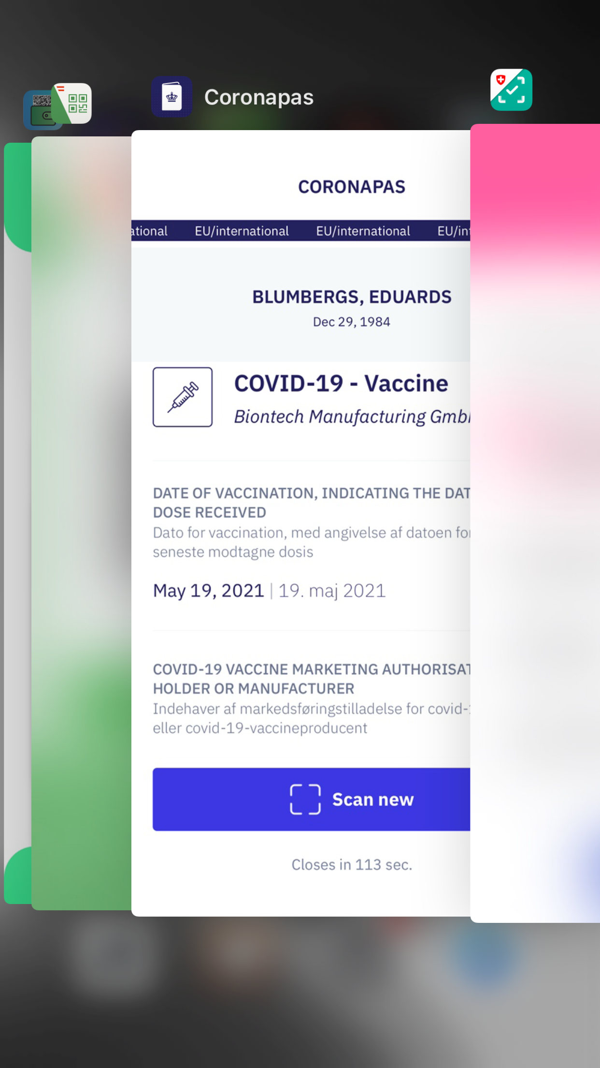
Lietotnes «Coronapas» nozīmīgākie konstatējumi
iOS:
Lietotne izmanto nedrošus API.
Lietotne izmanto nedrošas gadījuma skaitļu funkcijas.
Lietotne fona režīmā neslēpj informāciju.
Lietotnes TLS savienojums var tikt pakļauts pakalpojumatteices uzbrukumam.

Slide 15
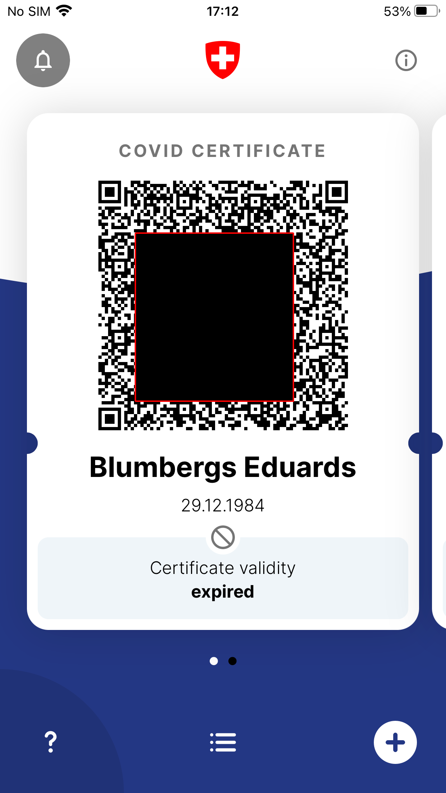
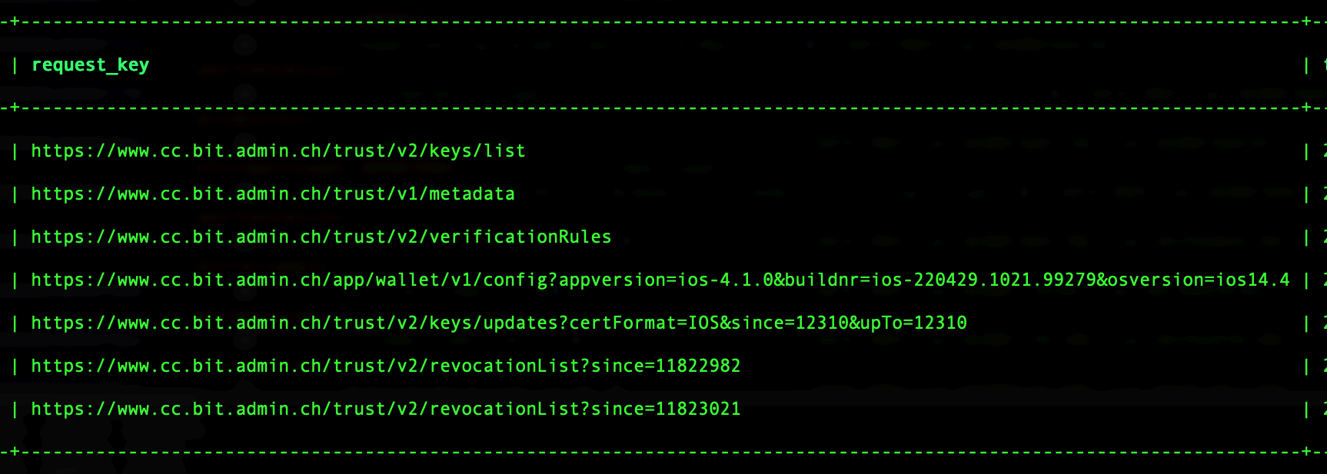
Lietotnes «COVID Certificate» nozīmīgākie konstatējumi
iOS:
Lietotne izmanto nedrošus API.
Lietotne izmanto funkciju “malloc”.
iOS saskarnē NSuserDefaults, parametrā “lastConfigURL” glabājas lietotnes konfigurācijas saite.
Kešatmiņas datu bāzē ir apskatāmi galapunkti.

Slide 16
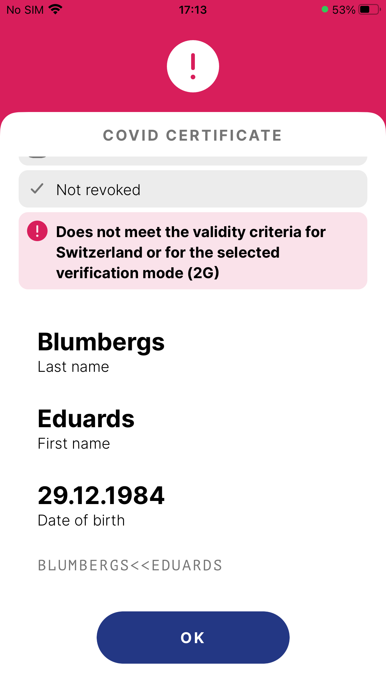
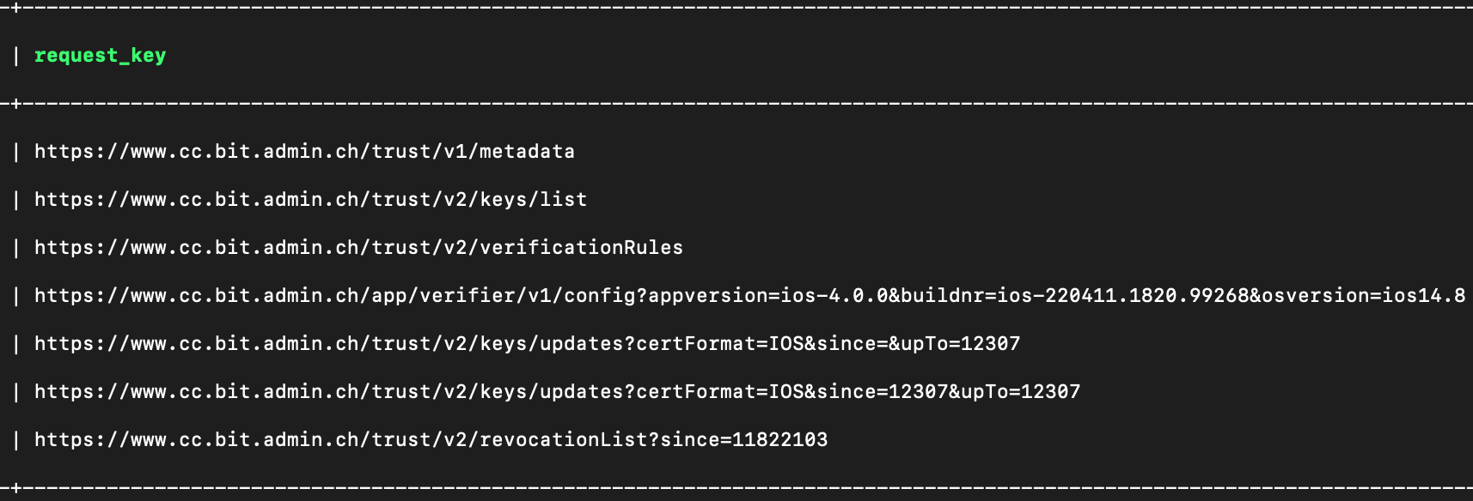
Lietotnes «COVID Certificate Check» nozīmīgākie konstatējumi
iOS:
Lietotne izmanto nedrošus API.
Lietotne izmanto funkciju “malloc”.
iOS saskarnē NSuserDefaults, parametrā “lastConfigURL” glabājas lietotnes konfigurācijas saite.
Kešatmiņas datu bāzē ir apskatāmi galapunkti.

Slide 17
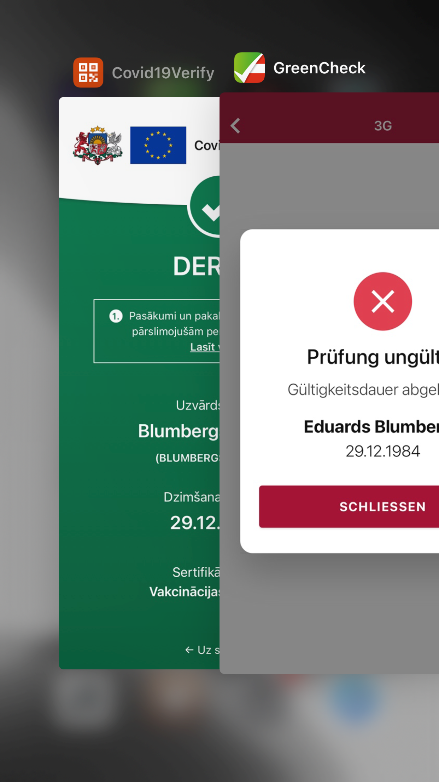
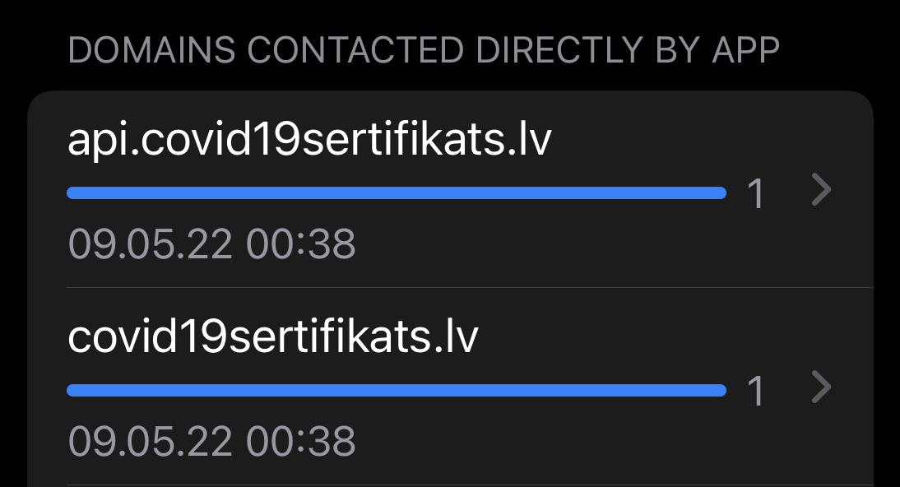
Lietotnes «Covid19Verify» nozīmīgākie konstatējumi
iOS:
ATS (App Transport Security) nedroša savienojuma izmantošana domēniem, kas nav iekļauti saskarnē NSExceptionDomains.
Neizmanto funkciju “-fstack-protector-all”, kas pasargātu no steka adreses pārrakstīšanas.
Fona režīmā neslēpj informāciju.
Pagaidu failu mapē “tmp” saglabā visus augšupielādētos failus, un tie automātiski netiek dzēsti. Lielas iespējas nozagt sensitīvu informāciju, ja tiek iegūtas pilnas tiesības ierīcē.
Android:
Serviss “com.google.android.play.core.AssetPack ExtractionService” nav aizsargāts no citu lietotņu piekļuves.
Lietotne lejupielādē konfigurāciju no galapunkta https://covid19sertifikats.lv/verify/rules.json, kas izmanto nedrošu TLS konfigurāciju un šifrus, kas ir pakļauti zināmām ievainojamībām.

Slide 18
Lietotnes «Green Check» nozīmīgākie konstatējumi
iOS:
Lietotne izmanto nedrošus API.
Lietotne izmanto funkciju “malloc”.
Fona režīmā neslēpj informāciju.
Android:
Darbība “at.itsv.mobile.cochap.MainActivity” nav aizsargāta no citu lietotņu piekļuves.
Lietotne izmanto nedrošus CBC kriptogrāfiskos šifrus.
Lietotne sazinās ar galapunktu, kas izmanto nedrošus CBC šifrus, kuri ir pakļauti zināmām ievainojamībām.

Slide 19
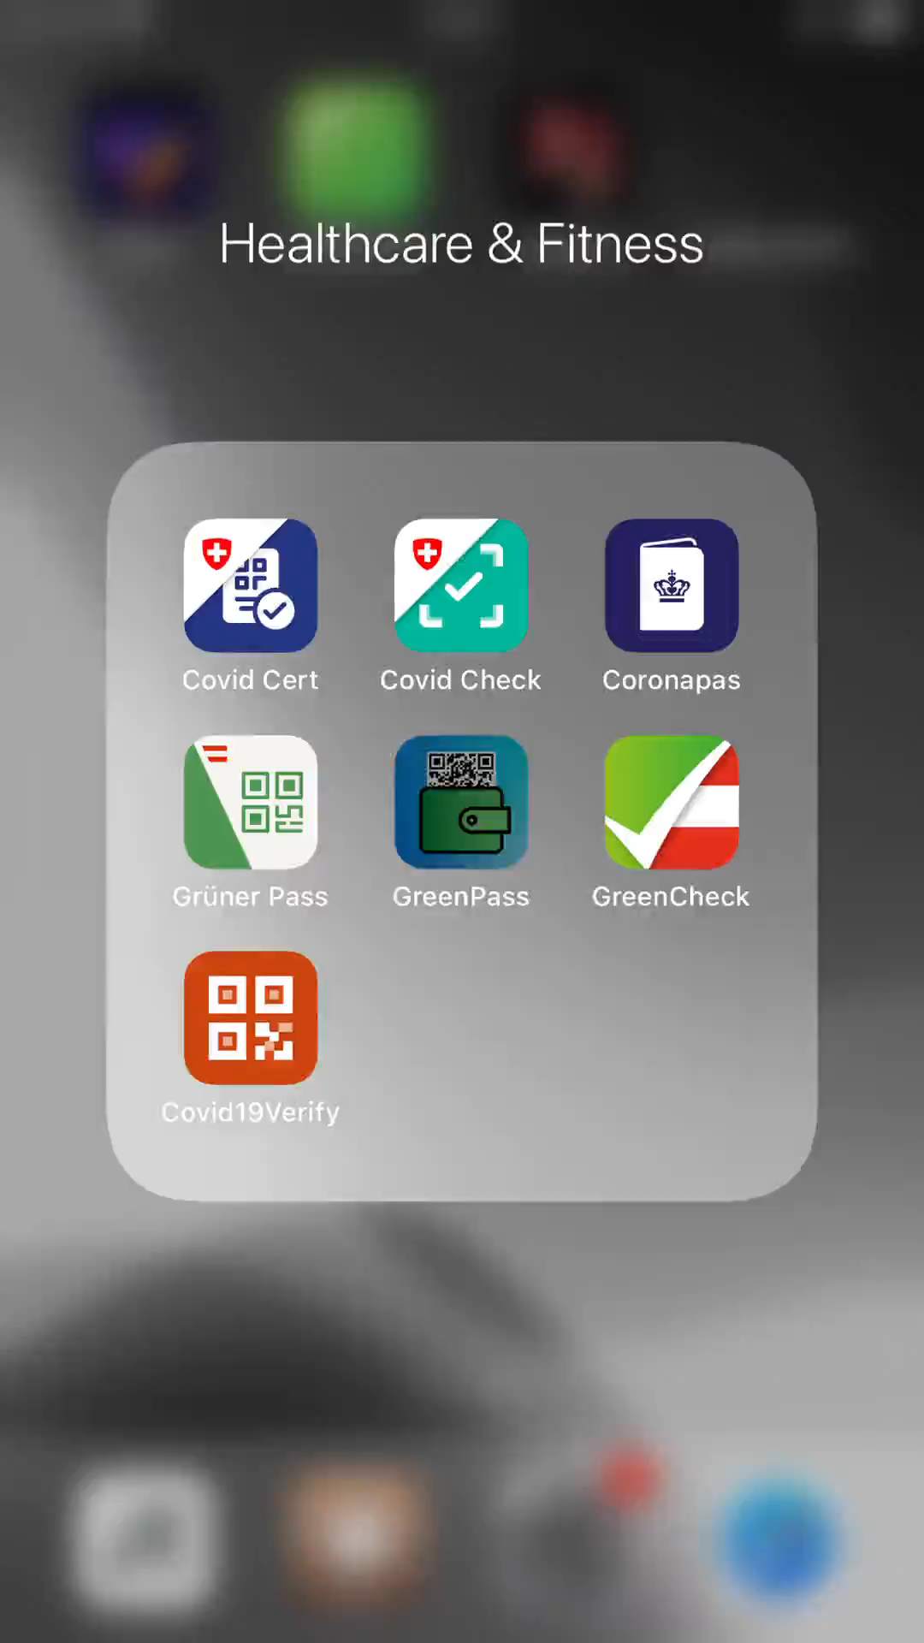
Lietotnes «GreenPass Italia» nozīmīgākie konstatējumi
iOS:
Lietotne izmanto nedrošus API.
Lietotne izmanto nedrošas gadījuma skaitļu funkcijas.
Lietotne izmanto funkciju “malloc”.
Lietotne fona režīmā neslēpj informāciju .
Lietotne izmanto (6.12. att.) novecojušu un nedrošu OpenCV bibliotēkas versiju 3.4.0, kā arī neatbalstītu Python valodas versiju 2.7.6.
Lietotne visu sertifikātu informāciju nešifrēti glabā saskarnē NSuserDefaults, parametrā “flutter.green_pass_list”, kur iespējams izmanīt lietotāja personas datus, jo sertifikāta informācija tiek nolasīta tikai pirmajā pievienošanas reizē.
Pagaidu failu mapē “tmp” saglabā visus augšupielādētos failus, un tie automātiski netiek dzēsti. Lielas iespējas nozagt sensitīvu informāciju, ja tiek iegūtas pilnas tiesības ierīcē.
Android statiskās analīzes augstas prioritātes konstatējumi:
Lietotne var sazināties, izmantojot atvērtu tekstu.
Serviss “com.google.android.play.core.AssetPackExtractionService” nav aizsargāts no citu lietotņu piekļuves.
Lietotne sazinās ar galasistēmu https://firebaseinstalations.googleapis.com, kura izmanto nedrošu konfigurāciju: novecojušus TLS protokolus 1.0 un 1.1, kā arī šifrus, kas ir pakļauti vairākām zināmām ievainojamībām: SWEET32, BEAST, LUCKY13.

Slide 20
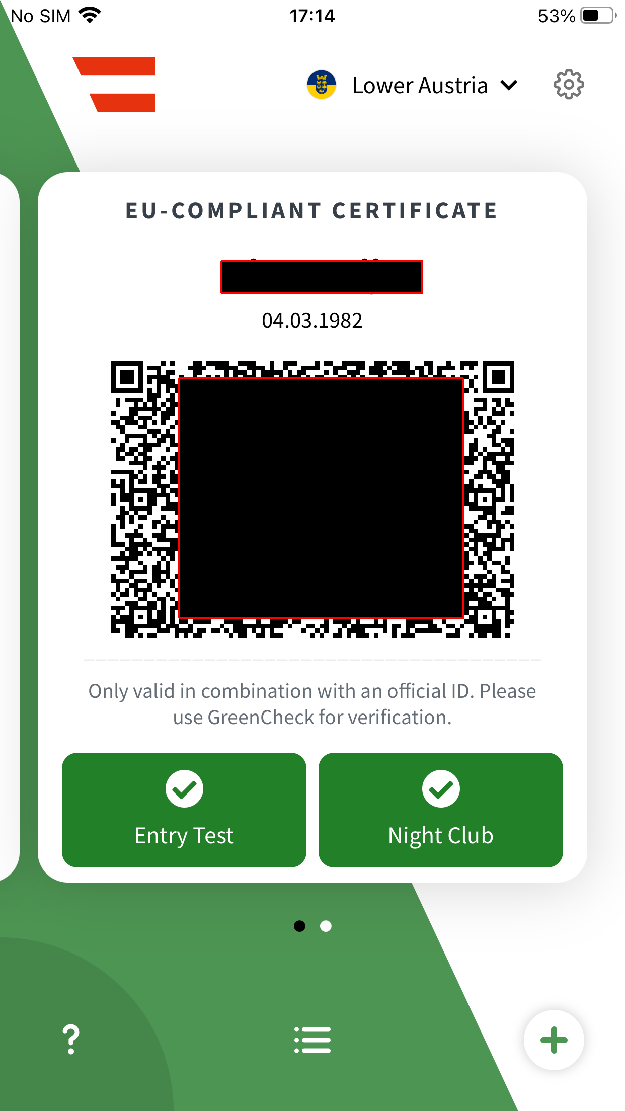
Lietotnes «Grüner Pass» nozīmīgākie konstatējumi
iOS:
Lietotne izmanto nedrošus API.
Lietotne izmanto funkciju “malloc”.
Lietotnē failā Info.plist ir pieejams API marķieris. Failā esošā informācija nav šifrēta un tas ir iekļauts arī lietotnes uzstādīšanas pakotnē.
Android:
Serviss “com.google.android.play.core.AssetPackExtractionService” nav aizsargāts no citu lietotņu piekļuves.
Lietotnes tīmekļa datplūsmu var noklausīties un izmainīt.

Slide 21
Secinājumi (1)
Vakcinācijas sertifikātu kvadrātkodu apstrādei izmantotās lietotnes ir plaši izplatītas, tomēr publiski pieejams maz informācijas par to drošības novērtējumu.
Tīmeklī ir pieejama plaša informācija par mobilo lietotņu potenciālajām ievainojamībām, kā arī dažādas specifikācijas, kas palīdz potenciālo draudu modelēšanā.
Potenciālo draudu modelēšana ļauj vieglāk apkopot prasības vakcinācijas sertifikātu lietotņu drošības līmeņa aprobācijai un programmatūras ievainojamību konstatēšanai.
Pilnvērtīgas biznesa informācijas apkopošana par trešās puses COVID-19 lietotņu popularitāti ir sarežģīts un dārgs process, jo pieejamie rīki nav pieejami bez reģistrācijas un tie piedāvā ļoti nelielu bezmaksas funkcionalitāti.

Slide 22
Secinājumi (2)
Veicot tehnisko drošības pārbaudi izdevās atklāt vairākas ievainojamības, kas saistītas ar nepienācīgu datu saglabāšanu un pārsūtīšanu, kā arī nesavlaicīgu datu dzēšanu.
Vairāku lietotņu datu datplūsmu bija iespējams noklausīties un izmainīt.
Ņemot vērā, ka lietotnes varēja darbināt ar augstākā līmeņa pilnvarām un piekļūt pilnīgi visiem sensitīvajiem datiem, kas nebija saglabāti vai pārsūtīti šifrētā veidā, var secināt, ka vakcinācijas lietotnēm nepieciešamas augstākas prasības gan tiesību līmeņa kontrolei, gan datu šifrēšanai.
Lai mazinātu datu pārtveršanas uzbrukumus, izstrādātājiem vienmēr ieteicams izmantot sertifikātu piespraušanu, gan lai verificētu atzītus sertifikātus, gan ļautu droši izmantot pašparakstītus sertifikātus.
Dažas lietotnes joprojām izmanto neaizsargātus TLS savienojumus, ļaujot uzbrucējiem pārtvert datplūsmu, jo tās vai nu akceptē visus pašparakstītos sertifikātus, vai arī nepārbauda domēna vārdu.

Slide 23
Turpmākais darbs
Paveiktajā darbā ir apskatīta tikai neliela daļa lietotņu, koncentrējoties uz lietotnēm, kas tiek visvairāk izmantotas Latvijā, tomēr nepieciešami tālāki pētījumi, iesaistot un aktivizējot izstrādātājus, kurus šoreiz ieinteresēt neizdevās, lai varētu pilnvērtīgi pārbaudīt aizmugursistēmas, kā arī iegūt pirmkodus kvalitātes analīzei un caurskatīšanai.
Nepieciešams celt arī sabiedrības zināšanu līmeni par niansēm, kas ir atklājušās tehnisko drošības testu laikā, kā arī par veidiem, kas jaunajiem lietotājiem palīdzētu izvēlēties visdrošākās un kvalitatīvākās lietotnes no pieejamā klāsta. Pieaugot lietotņu skaitam, kas apstrādā sensitīvu informāciju, obligāti jāanalizē, kā lietotnes piekļūst un pārsūta informāciju.

Slide 24
PALDIES PAR UZMANĪBU!

